Slide 1
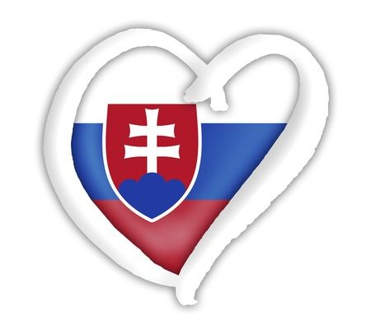
20 rokov Slovenska

Slide 2
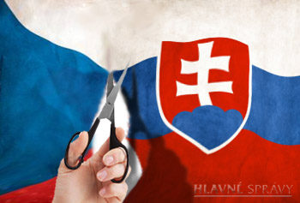
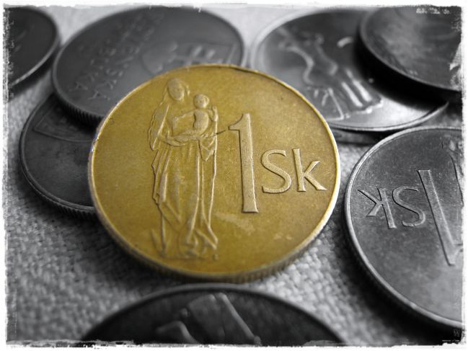
1.1.1993 Československo sa rozdelilo. Spoločný štát trval takmer 74 rokov s krátkou prestávkou počas 2. svetovej vojny.
8.2.1993 Začala sa používať nová mena Slovenská koruna. 1 dolár stál 29,31 Sk. 1 libra stála 42,37 Sk.

Slide 3
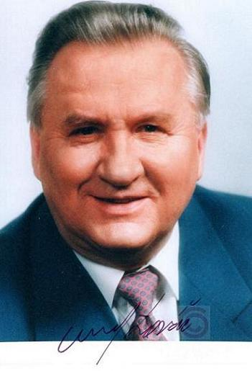
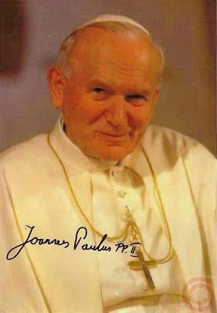
15.2.1993 Národná rada zvolila prvého slovenského prezidenta Michala Kováča, mal 62 rokov.
30.6.1995 Prvá návšteva Jána Pavla II. na Slovensku.

Slide 4
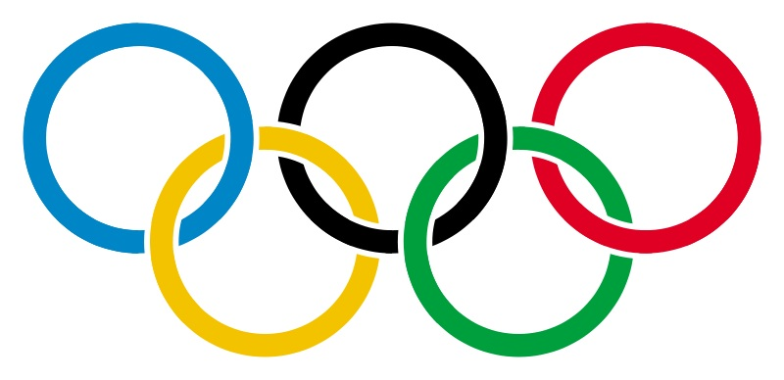
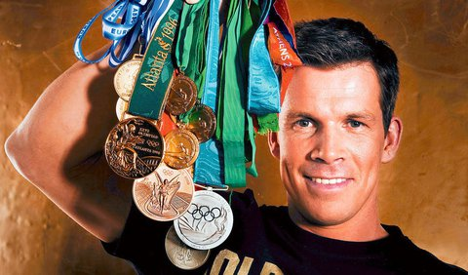
Slovensko na olympijských hrách 1996 v Atlante získalo 1 zlatú (Martikán), 1 striebornú a 1 bronzovú medailu.
31.8 1996 Začala vysielať TV Markíza, ktorá sa rýchlo stala lídrom na slovenskom trhu.

Slide 5
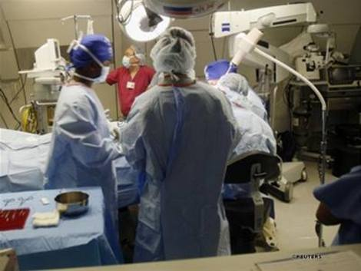
15.1.1997 Na Slovensku popri Eurotely začal pôsobiť druhý mobilný operátor, dnešný Orange.
Prvá transplantácia srdca na Slovensku.

Slide 6
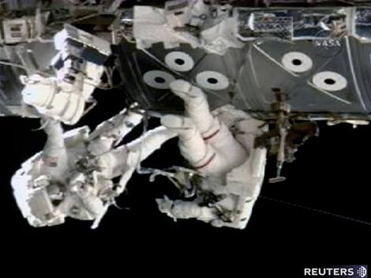
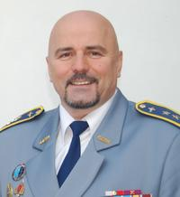
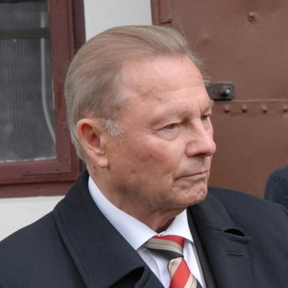
20.2.1999 Prvý slovenský kozmonaut Ivan Bella vo vesmíre, absolvoval expedíciu na vesmírnej stanici Mir.
15.5.1999 Prvá priama voľba prezidenta na Slovensku. Prezidentom sa v druhom kole stal Rudolf Schuster.

Slide 7
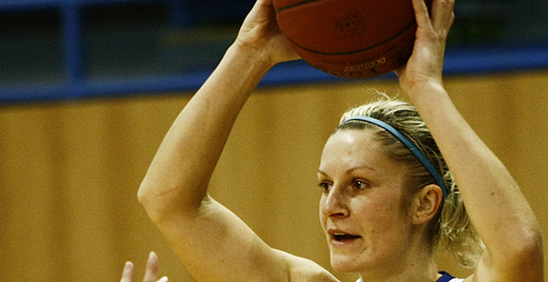
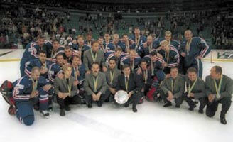
6.4.2010 Basketbalistky Ružomberka obhájili víťazstvo v Eurolige, vo finále zdolali francúzsky Bourges 67:64. Tím viedla Natália Hejková.
14.5.2000 Slovenskí hokejisti vybojovali prvú medailu na majstrovstvách sveta. Z ruského Petrohradu si doniesli striebro.

Slide 8
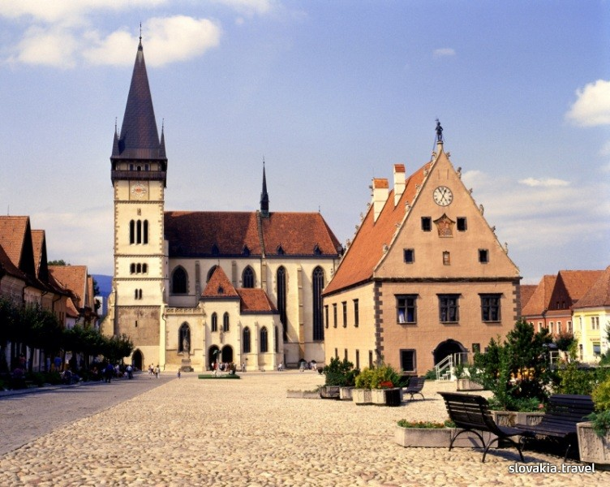
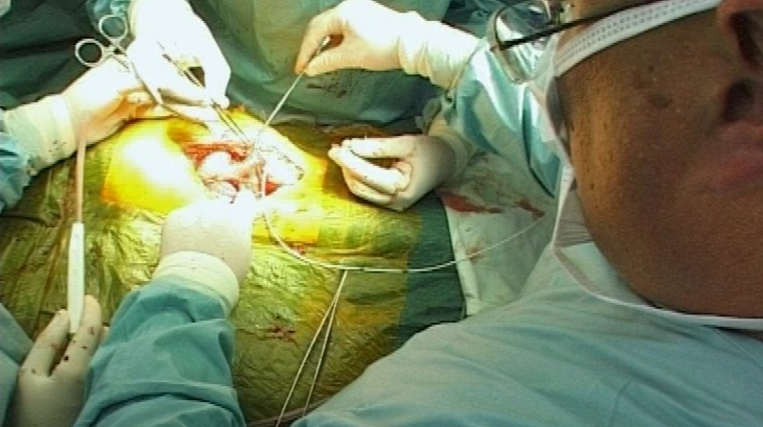
30.11.2000 Bardejov bol zapísaný do zoznamu svetového kultúrneho dedičstva UNESCO.
6.2.2001 Prvá úspešná transplantácia pečene na Slovensku.

Slide 9
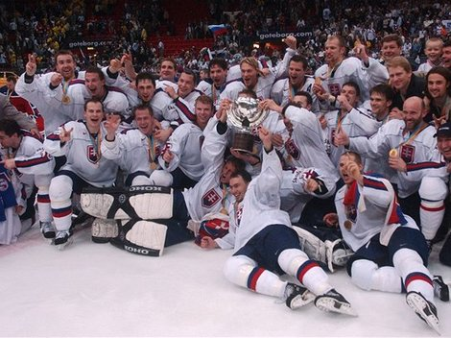
2.3.2002 Začala vysielať TV JOJ.
11.5.2002 Slovenskí hokejisti získali na MS v Göteborgu prvýkrát zlatú medailu.

Slide 10
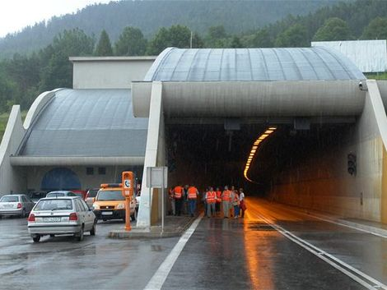
29.6.2003 Otvorenie prvého slovenského diaľničného tunelu Branisko.
29.3. 2004Slovensko vstúpilo do NATO

Slide 11
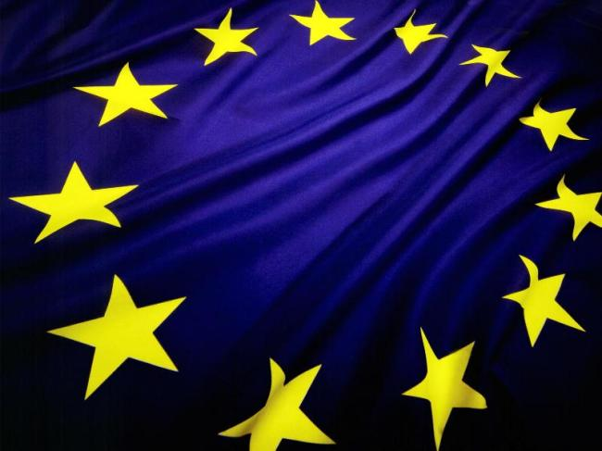
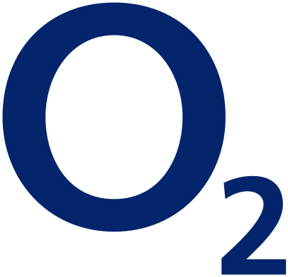
1.5.2004 Slovensko vstúpilo do Európskej únie. V tento deň sa EÚ zväčšila o 10 krajín.
Na Slovensku začal fungovať 3. mobilný operátor.

Slide 12
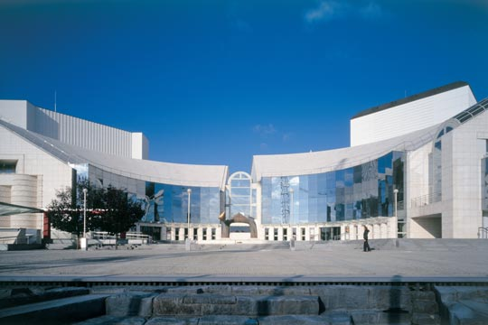
14.4.2007 Slávnostné otvorenie novej budovy SND, ktorého výstavba trvala 27 rokov.
8.8.2008 Začal vysielať 3. program STV - športová Trojka. Dnes už nevysiela.

Slide 13
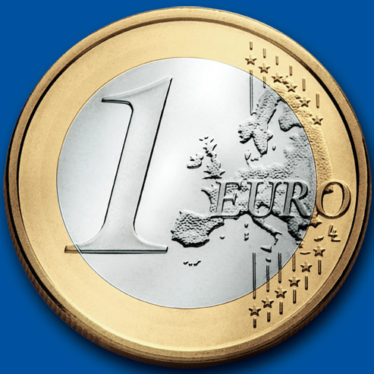
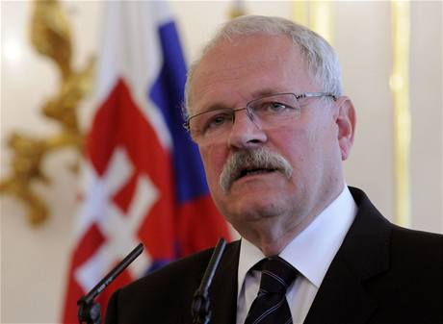
1.1.2009 Vstup do eurozóny – prijali sme euro.
21.3.2009 Prezidentské voľby, ktoré druhýkrát vyhral súčasný prezident Ivan Gašparovič.

Slide 14
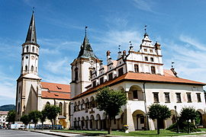
24.7.2009 Mesto Levoča bolo zapísané do zoznamu svetového kultúrneho dedičstva UNESCO.
12.2.2010 Slovensko získalo vďaka biatlonistke Kuzminovej prvé zlato na zimných olympijských hrách.

Slide 15
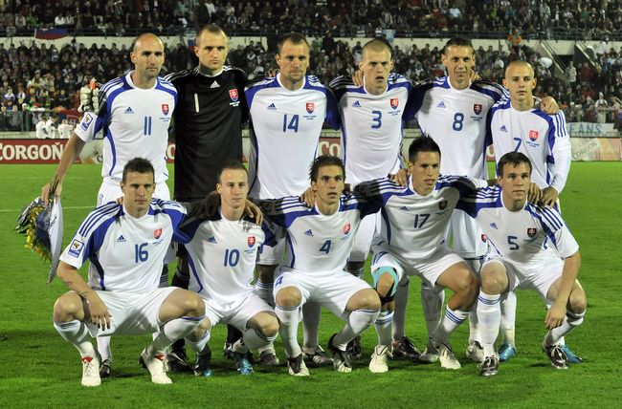
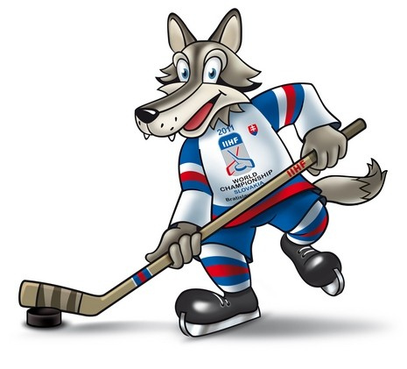
28.6.2010 Účasť slovenských futbalistov na MS, kde sa prebojovali do osemfinále
29.4.2011 Začali sa MS v ľadovom hokeji na Slovensku.

Slide 16
Ďakujem za pozornosť
Tomáš Tutura

